Slide 1
TÍNH CHẤT NÓNG CHẢY CỦA CHẤT TÁCH CHẤT RA KHỎI HỖN HỢP
BÀI 3
BÀI THỰC HÀNH 1
NỘI DUNG
I- MỘT SỐ QUY TẮC AN TOÀN TRONG PHÒNG THÍ NGHIỆM
II- CÁCH SỬ DỤNG HÓA CHẤT TRONG PHÒNG THÍ NGHIỆM
III- MỘT SỐ DỤNG CỤ TRONG PHÒNG THÍ NGHIỆM
IV- MỘT SỐ THAO TÁC TRONG PHÒNG THÍ NGHIỆM
V- TIẾN HÀNH THÍ NGHIỆM

Slide 2
I - MỘT SỐ QUY TẮC AN TOÀN TRONG PHÒNG THÍ NGHIỆM
1. Phải tuyệt đối tuân thủ các quy tắc an toàn trong phòng thí nghiệm và hướng dẫn của thầy cô giáo.
2. Cần trật tự, gọn gàng, cẩn thận, thực hiện thí nghiệm theo đúng trình tự quy định.
3. Tuyệt đối không làm đổ vỡ, không để hóa chất bắn vào người và quần áo.
4. Sau khi làm thí nghiệm thực hành phải rửa dụng cụ thí nghiệm, vệ sinh phòng thí nghiệm.

Slide 3
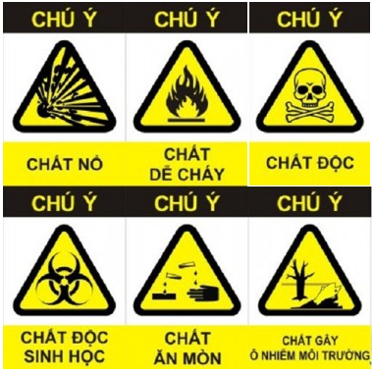
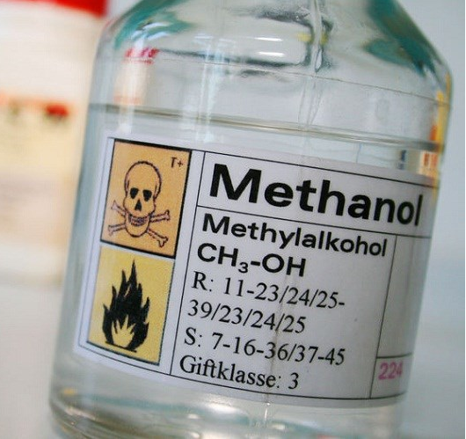
II. CÁCH SỬ DỤNG HÓA CHẤT TRONG PHÒNG THÍ NGHIỆM
1. Hóa chất trong phòng thí nghiệm thường được đựng trong lọ có nút đậy kín, phía ngoài có dán nhãn ghi tên hóa chất. Nếu hóa chất có tính độc hại, trên nhãn có ghi chú riêng.

Slide 4
2. Không dùng tay trực tiếp cầm hóa chất.
Không đổ hóa chất này vào hóa chất khác (ngoài chỉ dẫn).
Hóa chất dùng xong nếu còn thừa, không được đổ trở lại bình chứa.
3. Không dùng hóa chất đựng trong những lọ không có nhãn ghi rõ tên hóa chất.
Không nếm hoặc ngửi trực tiếp hóa chất.

Slide 5
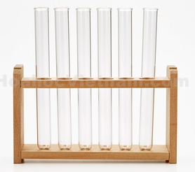
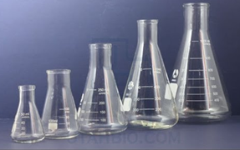
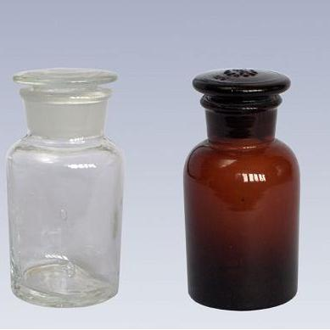
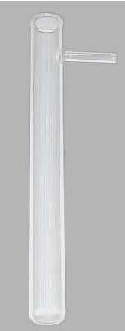
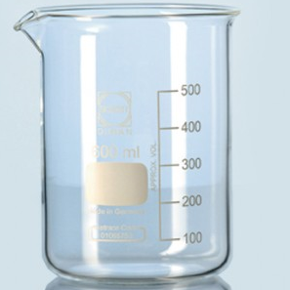
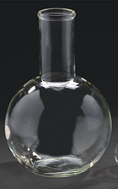
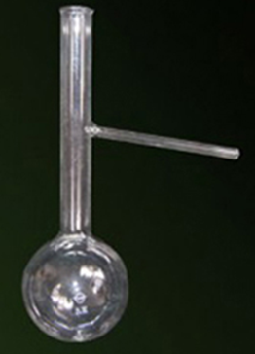
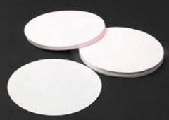
III. MỘT SỐ DỤNG CỤ TRONG PHÒNG THÍ NGHIỆM
2
1
3
Ống nghiệm
Bình tam giác
Lọ đựng hóa chất
5
4
5
6
Cốc thủy tinh
Bình cầu
Giấy lọc

Slide 6
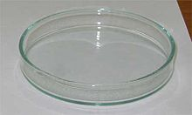
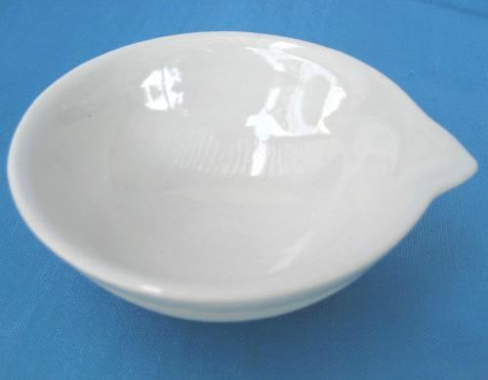
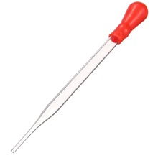
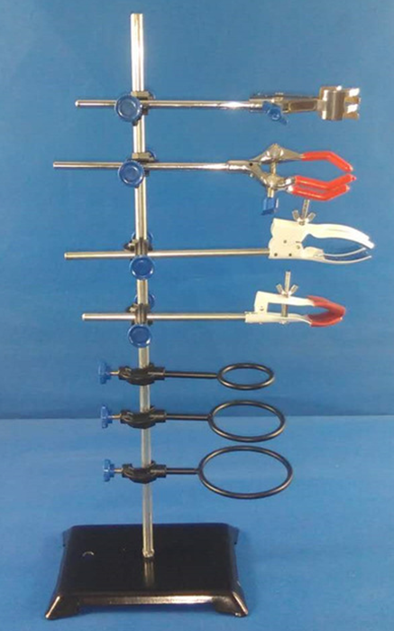
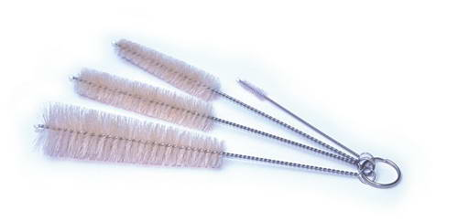
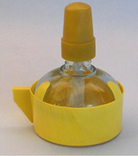
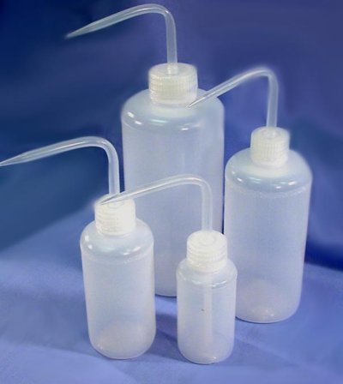
7
8
9
Đĩa thủy tinh
Chén sứ
Ống hút
10
11
12
13
Chổi rửa ống nghiệm
Đèn cồn
Bình tia
Giá thí nghiệm

Slide 7
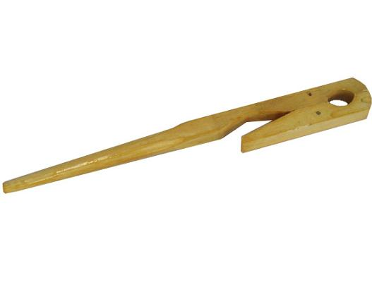
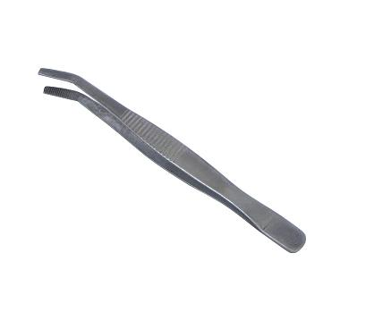
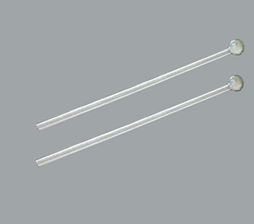
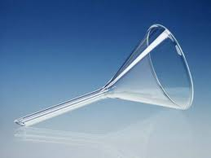
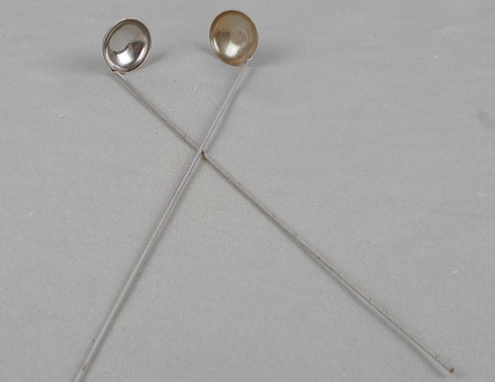
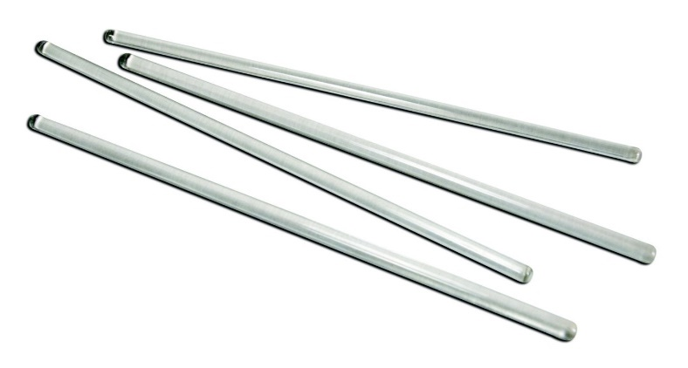
14
15
16
Kẹp ống nghiệm
Kẹp lấy hóa chất
Muỗng lấy hóa chất
19
17
18
Đũa thủy tinh
Phễu
Muôi đốt

Slide 8
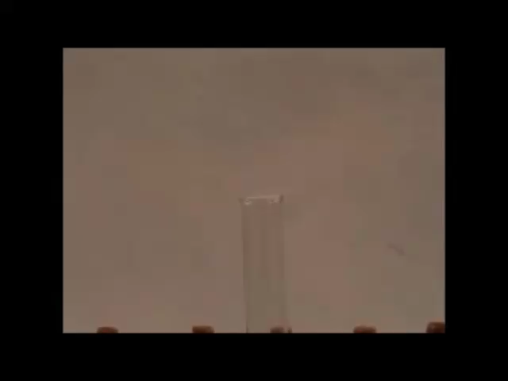
IV. MỘT SỐ THAO TÁC TRONG PHÒNG THÍ NGHIỆM.
1. Thao tác lấy hóa chất:
Em hãy cho biết: Cách lấy hóa chất lỏng, hóa chất rắn dạng bột và hóa chất rắn dạng hạt như thế nào?

Slide 9
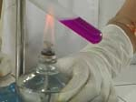
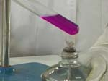
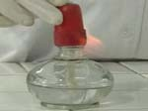
2. Thao tác đun:
Khi đun hóa chất, phải hơ qua ống nghiệm để ống giãn nở đều.
Sau đó đun trực tiếp tại nơi có hóa chất, vị trí nóng nhất của ngọn lửa đèn cồn là 1/3 chiều cao ngọn lửa từ trên xuống.
Khi tắt đèn cồn tuyệt đối không thổi, phải dùng nắp đậy lại.

Slide 10
3. Giữ khoảng cách an toàn:
Khi làm thí nghiệm phải luôn để hóa chất cách xa mặt và người trên 40 cm.
Miệng ống nghiệm luôn hướng về phía không có người.
4. Một số thao tác khác:
Thao tác kẹp ống nghiệm.
Cách sử dụng giá thí nghiệm.

Slide 11
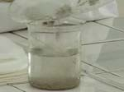
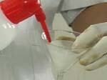
V. TIẾN HÀNH THÍ NGHIỆM
2/ Thí nghiệm 2:
Tách riêng chất từ hỗn hợp muối ăn và cát:
a. CÁCH TIẾN HÀNH THÍ NGHIỆM
- Bước 1: Hòa tan hỗn hợp đó trong nước. Dùng đũa thủy tinh khuấy đều.
- Bước 2: Gấp giấy lọc và đặt vào phễu thủy tinh. Dùng bình tia làm ướt giấy lọc. Đặt phễu lên ống nghiệm (đặt trên giá).

Slide 12
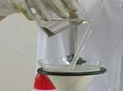
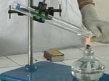
- Bước 3: Rót từ từ hỗn hợp nước, muối, cát theo đũa thủy tinh vào phễu. So sánh dung dịch trước và sau khi lọc.
- Bước 4: Lấy phần chất lỏng thu được trong ống nghiệm đem đun trên ngọn lửa đèn cồn.
-> Quan sát chất trên giấy lọc và chất trong ống nghiệm.

Slide 13
BÁO CÁO THÍ NGHIỆM
Tên thí nghiệm | Cách tiến hành | Hiện tượng | Kết quả - giải thich
Tách riêng chất từ hỗn hợp muối ăn và cát | - Lấy 2 thìa hỗn hợp muối ăn và cát cho vào cốc nước, khuấy đều
- Muối ăn tan trong nước còn cát không tan
- Thu được hỗn hợp muối ăn, cát, nước
- Tách được cát ra khỏi hỗn hợp
- Lọc hỗn hợp nước, muối ăn, cát
- Cát bị giữ lại trên giấy lọc
- Lấy 1 ít nước lọc cho vào bát sứ đun trên ngọn lửa đèn cồn cho đến khi nước bay hơi hết
- Chất rắn màu trắng là muối ăn => Thu hồi được muối ăn
- Trên bát sứ còn lại một chất rắn màu trắng

Slide 14
NHẬN XÉT GIỜ THỰC HÀNH
NHÓM | Trật tự, vệ sinh (1 đ) | Trả lời câu hỏi (3 đ) | Thao tác (3 đ) | Kết quả thực hành (3 đ) | TỔNG SỐ ĐIỂM (10 đ)
1
2
3
4

